Slide 1
Je vis + les noms des villes – pays

Slide 2
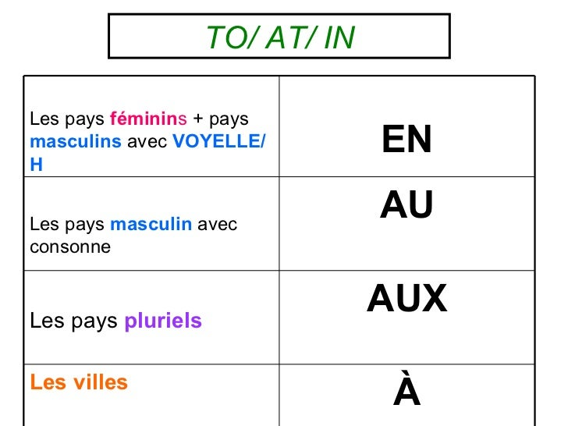

Slide 3
Mardi / 4Oct/ 2022 les prép +les villes , les pays
*لكل اسم بلد و لكل اسم مدينة حرف مختلف
Les prépositions sont
a / au / en / aux
اختيار الحرف مرتبط باسم البلد او المدينة

Slide 4
Des Villes العواصم
Amman عمان
Paris باريس
Dubai دبي
Caire القاهرة
Beyrouth بيروت
Des Pays البلدان
Canadaكندا
Brézil البرازيل
Italie ايطاليا
France فرنسا
Philippines الفلبين
Les Etats –Unis الولايات المتحدة الامريكية l

Slide 5
1 je vis à Amman
Dubai
Paris
Beyrouth
2/ je vis au Caire
Canada
Brézil
3/ je vis en France
Espagne
Italie
4 / je vis aux Etats-unis /Philippines
Philippines

Slide 9
